Slide 1
PİLOT ÇALIŞMA
Görsel noise altında
cart–pole stabilizasyonu
Deney tasarımı • PsychoPy kodu • veri ve analiz planı
Notes:
Bu sunum pilotun nedenini, kaynaklarla nasıl kurulduğunu ve kodun güvenilir veri üretmek için hangi kontrolleri yaptığını açıklar.
[Sources]
- Project code: cartpole_noise_pilot_final.py v1.3.0

Slide 2
Temel soru: az miktarda görsel noise kontrolü iyileştirebilir mi?
Stochastic resonance hipotezi
Orta düzey noise, zayıf/dinamik görsel sinyalin algılanmasını kolaylaştırabilir; yüksek noise ise sinyali maskeler.
Ana beklenti
Mean Absolute Pole Angle için U-biçimli ilişki
02
Notes:
Grafik yalnızca hipotezin şeklini gösterir; pilot sonucu değildir. Hata ölçtüğümüz için SR performansındaki ters-U, burada U biçiminde görünür.
[Sources]
- Treviño et al. (2016): https://doi.org/10.3389/fnhum.2016.00572

Slide 3
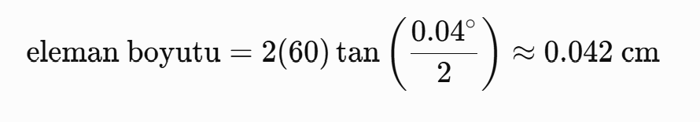
Pilot üç kaynağın yöntemsel parçalarını tek görevde birleştiriyor
Ludolph et al. (2017)
Kütleler, uzunluk, g, kuvvet, sınırlar, RK4 (animasyon için gerekli fizik hesaplama) ve 60 Hz
İnsan tarafından kontrol edilen fiziksel cart–pole
Tanaka et al. (2025)
1 sanal metre = 2.3 fiziksel cm, fiziksel denklemler ve çözümlemeleri
Ekranda fiziksel ölçekleme
Treviño et al. (2016)
Her karede yenilenen uniform görsel noise; noise tanecik boyutu: 0.04° görsel açı
Dinamik görsel noise ve SR hipotezi
03
Notes:
Bu çalışma birebir replikasyon değildir. Fiziksel görev Ludolph'tan, ekran ölçeği Tanaka'dan, noise mantığı Treviño'dan alınarak yeni bir pilot uyarlama yapılmıştır.
[Sources]
- Ludolph et al. (2017): https://doi.org/10.1038/s41598-017-13510-0
- Tanaka et al. (2025): https://doi.org/10.1109/ACCESS.2025.3572082
- Treviño et al. (2016): https://doi.org/10.3389/fnhum.2016.00572

Slide 4
Katılımcı cart’ı hareket ettirerek pole’u dik tutmaya çalışıyor
Görev
• Pole’u mümkün olduğunca 0°’ye yakın tut
• Cart’ı ray merkezine yakın tut
• Joystick/klavye ile −4…+4 N uygula
• Sınır aşılırsa sistem aynı trial içinde resetlenir
±60°
Başarı = düşük açı hatası + az failure + makul kontrol eforu
±5 m ray sınırı
04
Notes:
Ludolph çalışmasında sınır ihlali trial'ı bitiriyordu. Pilotumuzda 15 saniyelik sabit gözlem penceresini korumak için failure sonrası aynı trial içinde reset uyguluyoruz; bu bilinçli bir uyarlamadır.
[Sources]
- Ludolph et al. (2017): https://doi.org/10.1038/s41598-017-13510-0
- Project code v1.3.0

Slide 5
Fiziksel parametreler Ludolph ile sabitlenmiştir
Parametre
Pilot değeri
Kaynak / karar
Cart / pole kütlesi
0.40 / 0.08 kg
Ludolph
Pole toplam uzunluğu
1.00 m
Ludolph
Yerçekimi
1.00 m/s²
Ludolph’un başlangıç seviyesi; pilotta sabit
Kuvvet sınırı
±4 N
Ludolph
Ray / açı sınırı
±5 m / ±60°
Ludolph
Başlangıç açısı
U(−7.5°, +7.5°)
Ludolph
İntegrasyon
RK4, Δt = 1/60 s
Ludolph ile uyumlu
Not: Ludolph’ta g performansa göre 3.5 m/s²’ye yükseliyordu; bu pilot noise etkisini izole etmek için g’yi 1.0’da tutar.
05
Notes:
Denklemler homojen çubuk varsayımıyla uygulanır ve sabit 1/60 saniyelik RK4 alt adımlarıyla çözülür. Fizik noise koşuluna göre değişmez.
[Sources]
- Ludolph et al. (2017): https://doi.org/10.1038/s41598-017-13510-0
- Project code v1.3.0

Slide 6
Görsel uyaran fiziksel ölçekte ve beş noise seviyesinde sunulur
2.3 cm
0.04°
60 Hz
Ekranda 1 sanal metre
Noise elemanının görsel açısı
Hedef ekran ve noise yenileme hızı
Noise seviyeleri
0%
2%
5%
8%
25%
Orta gri zemin • simetrik uniform luminans noise • her görüntü karesinde yeni örnek
06
Notes:
0–2–5–8–25% seti Treviño'nun tüm koşullarının birebir kopyası değildir; eğrinin sıfır, düşük, beklenen optimum çevresi ve yüksek-noise bölgelerini örnekleyen beş seviyeli uyarlamadır.
[Sources]
- Tanaka et al. (2025): https://doi.org/10.1109/ACCESS.2025.3572082
- Treviño et al. (2016): https://doi.org/10.3389/fnhum.2016.00572
- PsychoPy NoiseStim: https://psychopy.github.io/psychopy-visionscience/coder/NoiseStim/

Slide 7
Her katılımcı dengeli ve pseudo-random 50 trial tamamlar
Başlangıç
Mini-blok
Trial
Failure
Mola
Kalibrasyon
5 koşul × 1
15 saniye
Anlık reset
Her 10 trial
Joystick merkezi
Ekran zamanlama testi
Her noise seviyesi
bir kez
Açı/ray sınırı
aşılırsa
Katılımcı hazır
olunca devam
5 noise seviyesi × 10 tekrar = 50 trial | Toplam aktif kontrol süresi ≈ 12.5 dakika
07
Notes:
Mini-blok yaklaşımı her beş trial içinde bütün noise koşullarının görülmesini sağlar. Böylece öğrenme ve yorgunluk belirli bir noise koşulunda toplanmaz.
[Sources]
- Treviño et al. (2016), pseudo-random/interleaved noise trials: https://doi.org/10.3389/fnhum.2016.00572
- Project code v1.3.0

Slide 8
Kod, görüntüleme yükünü fiziksel dinamiklerden ayırır
Joystick /
klavye
Gerçek zaman
akümülatörü
RK4
1/60 s alt adım
Sahne +
NoiseStim
CSV + JSON
kayıt
Zamanlama güvenliği
elapsed += wall_clock
while elapsed ≥ 1/60:
state = RK4(state, force, 1/60)
elapsed −= 1/60
• Deney öncesi %0 ve %25 noise FPS testi
• Hedef: kararlı yaklaşık 60 Hz
• Dropped frame ve gerçek kare süresi kaydı
• timing_valid = 0 ise trial analiz dışı ve deney durur
08
Notes:
Eski frame-bağımlı yaklaşımda 120 Hz ekran fiziği iki kat hızlandırabilir, ağır noise ise yavaşlatabilirdi. v1.3.0 gerçek geçen zamanı sabit RK4 alt adımlarına çevirir; bu nedenle input gain noise koşuluna bağlı olmaz.
[Sources]
- PsychoPy timing guidance: https://psychopy.org/general/timing/index.html
- PsychoPy NoiseStim performance note: https://psychopy.github.io/psychopy-visionscience/coder/NoiseStim/
- Project code v1.3.0

Slide 9
Dört çıktı dosyası performansı ve veri kalitesini birlikte korur
frame_data.csv
Her görüntü karesi
Açı, hız, cart konumu, input, kuvvet, failure ve frame timing
trial_summary.csv
Her 15 saniyelik trial
MAE, RMS, failure, cart hatası, efor ve timing_valid
trial_schedule.csv
Koşul sırası
Trial, mini-blok ve noise seviyesi
session_metadata.json
Oturum kimlik kartı
Ekran, joystick, seed, kod sürümü, parametreler ve FPS preflight
09
Notes:
Performans analizi trial_summary üzerinden yapılır. frame_data mekanizma ve ayrıntılı kontrol davranışı için saklanır; metadata ise reprodüksiyon ve teknik kalite kontrol içindir.
[Sources]
- Project code v1.3.0

Slide 10
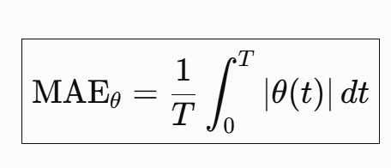
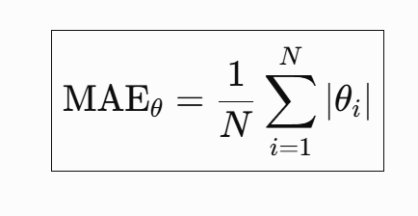
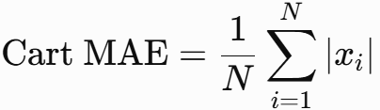
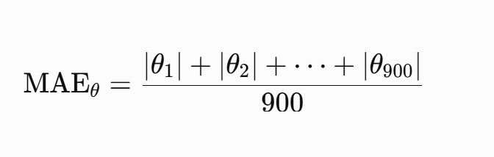
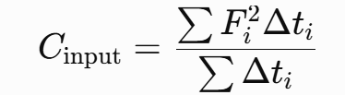
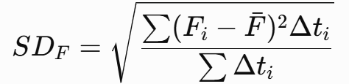
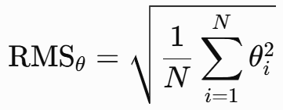
Birincil sonuç: Mean Absolute Pole Angle
İkincil sonuçlar
Failure count
Açı veya ray sınırı ihlali
N = 15x60 = 900
Cart MAE
Input Cost
Neden MAE?
• Derece cinsinden doğrudan yorumlanır
• Sağ/sol sapmalar birbirini götürmez
• Büyük sapmaları RMS kadar aşırı ağırlıklandırmaz
• Failure zaten ayrı ölçüldüğü için çift cezayı azaltır
Input variability
RMS angle
Analize yalnızca completed = 1 ve timing_valid = 1 girer
10
Notes:
MAE ana bağımlı değişkendir; RMS saklanmaya devam eder. Failure-adjusted açı hatası pilotta keşifsel kalır çünkü çalışma-özel, standart olmayan bir ölçüttür.
[Sources]
- Project analysis plan; project code v1.3.0

Slide 11
Pilot sonunda ana çalışma için dört karar vereceğiz
01
Teknik uygulanabilirlik
02
Görev zorluğu
%25 noise dahil kararlı 60 Hz korunuyor mu?
15 saniyede yeterli varyans var mı; floor/ceiling oluşuyor mu?
03
Noise aralığı
04
Ana çalışma planı
0–2–5–8–25% seviyeleri U-biçimini örnekliyor mu?
Etki büyüklüğü ve varyans hangi örneklem büyüklüğünü gerektiriyor?
Pilotun amacı hipotezi kesin kanıtlamak değil; ana deneyin güvenilir ve analiz edilebilir olduğunu göstermektir.
12
Notes:
Pilot küçük örneklemle kesin etki testi yerine teknik kalite, görev zorluğu, koşul aralığı ve varyans tahmini üretir. Ana örneklem planı pilot etki büyüklüğü ve belirsizliğine göre yapılmalıdır.
[Sources]
- Pilot study rationale; project protocol

Slide 12
Kaynaklar ve proje çıktısı
Ludolph, Giese & Ilg (2017)
Scientific Reports 7:13191
doi.org/10.1038/s41598-017-13510-0
Tanaka, Minami & Ishikawa (2025)
IEEE Access 13:93566–93573
doi.org/10.1109/ACCESS.2025.3572082
Treviño, De la Torre-Valdovinos & Manjarrez (2016)
Frontiers in Human Neuroscience 10:572
doi.org/10.3389/fnhum.2016.00572
PsychoPy vision-science
NoiseStim documentation
psychopy.github.io/psychopy-visionscience/coder/NoiseStim/
PsychoPy
Timing and synchronisation
psychopy.org/general/timing/
Pilot kodu
cartpole_noise_pilot_final.py v1.3.0
PsychoPy Coder + psychopy-visionscience
13
Notes:
Sunumdaki tüm dış kaynaklar burada toplu olarak verilmiştir; ilgili slaytların konuşmacı notlarında da kaynak blokları bulunur.
[Sources]
- https://doi.org/10.1038/s41598-017-13510-0
- https://doi.org/10.1109/ACCESS.2025.3572082
- https://doi.org/10.3389/fnhum.2016.00572
- https://psychopy.github.io/psychopy-visionscience/coder/NoiseStim/
- https://psychopy.org/general/timing/

